Slide 1

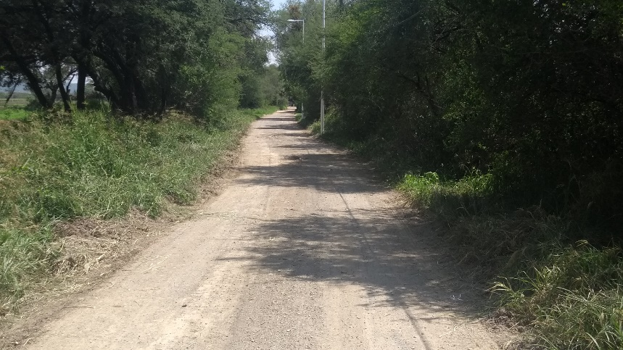
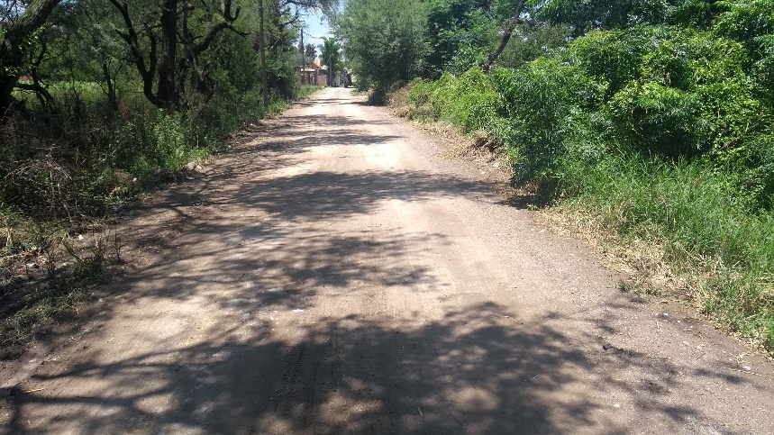
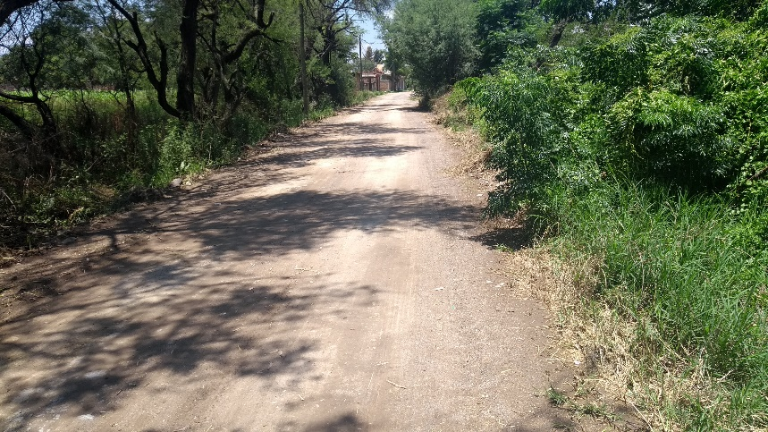
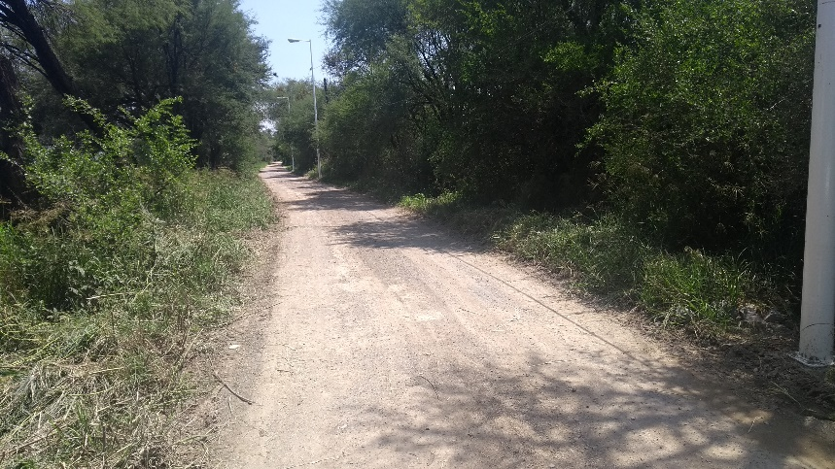
REPORTE MES DE JULIO
MAQUINARIA
RENIVELACION EN LA COMUNIDAD SAN ANTONIO DE LA PAZ
FECHA INICIO
CONCEPTO
UNIDAD
CANTIDAD
FECHA TERMINO
26/07/2019
CALLE DURANGO
M2
4,400
26/07/2019

